Slide 1

HEWAN QURBAN, ANIMAL WELFARE
DAN DAGING ASUH
Drh. Dwi Cipto Budinuryanto, M.S.
Laboratorium Produksi Ternak Potong
Fakultas Peternakan Universitas Padjadjaran
2015

Slide 2
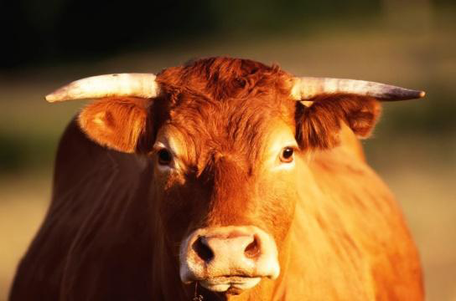
Hewan Kurban
Sapi, kerbau, Kambing, domba dan unta.
Cukup umur, sehat dan tidak cacat
ASUH dan Toyyiban
Jabur bin Abdullah RA berkata, Rasulullah SAW bersabda, "Janganlah kalian menyembelih hewan kecuali telah mencapai usia musinnah, kecuali jika kalian sulit mendapatkannya maka sembelihlah domba yang telah mencapai jadz'ah." (HR Muslim).

Slide 3
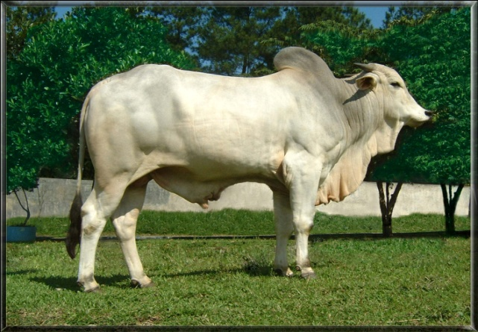
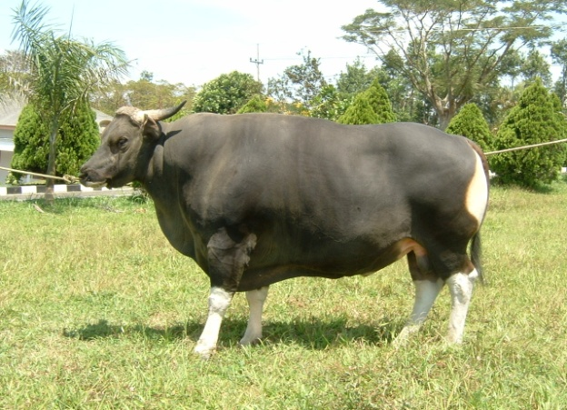
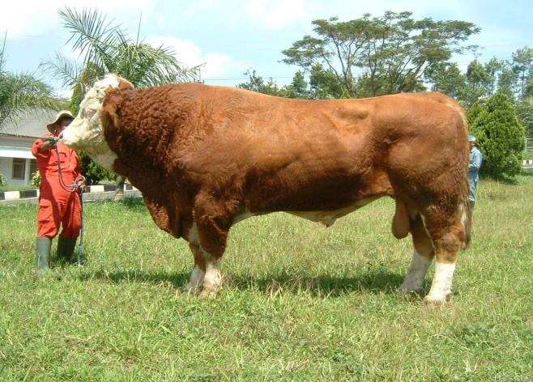
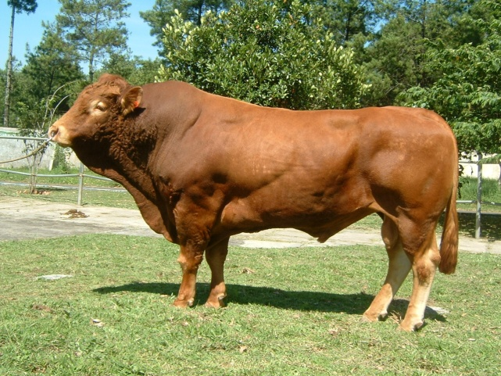
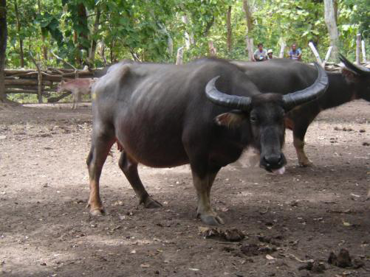
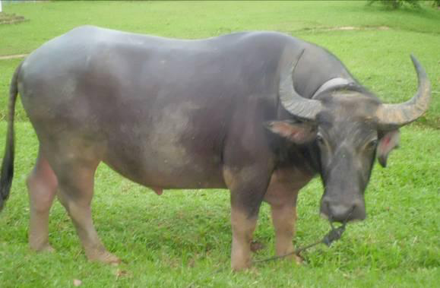
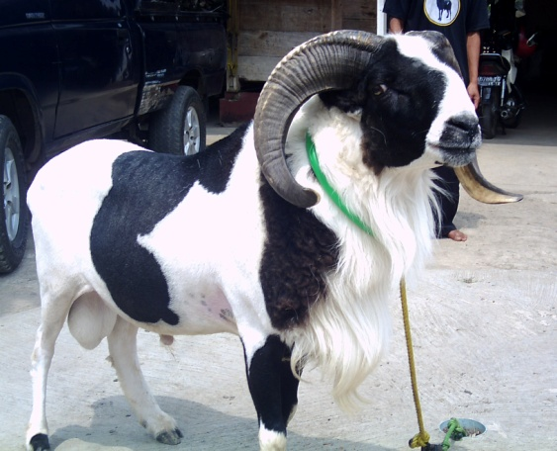
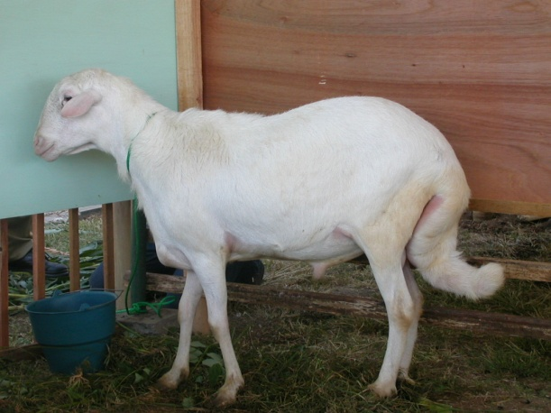
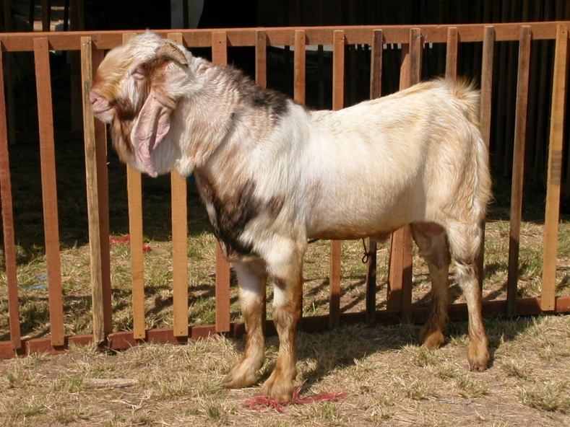
SIMENTAL

Slide 4
Ternak dikatakan sehat apabila :
UU Nomor 41 Tahun 2014 tentang Peternakan dan Kesehatan Hewan
UU Nomor 18 Tahun 2012 tentang Pangan
UU Nomor 8 Tahun 1999 tentang Perlindungan Konsumen
PP Nomor 95 Tahun 1912 tentang Kesmavet dan Kesrawan
Bebas dari penyakit yang bersifat menular atau tidak menular
Bebas dari penyakit zoonosis
Tidak mengandung bahan-bahan yang merugikan manusia sebagai konsumen
Berproduksi secara optimum

Slide 5
Kesehatan masyarakat veteriner adalah segala urusan yang berhubungan dengan hewan dan produk hewan yang secara langsung atau tidak langsung memengaruhi kesehatan manusia.
Sanitasi Pangan adalah upaya untuk menciptakan dan mempertahankan kondisi Pangan yang sehat dan higienis yang bebas dari bahaya cemaran biologis, kimia, dan benda lain.
Persyaratan Sanitasi adalah standar kebersihan dan kesehatan yang harus dipenuhi untuk menjamin Sanitasi Pangan.
Kesehatan hewan adalah segala urusan yang berkaitan dengan perawatan hewan, pengobatan hewan, pelayanan kesehatan hewan, pengendalian dan penanggulangan penyakit hewan, penolakan penyakit, medik reproduksi, medik konservasi, obat hewan dan peralatan kesehatan hewan, serta keamanan pakan
Kesejahteraan hewan adalah segala urusan yang berhubungan dengan keadaan fisik dan mental hewan menurut ukuran perilaku alami hewan yang perlu diterapkan dan ditegakkan untuk melindungi hewan dari perlakuan setiap orang yang tidak layak terhadap hewan yang dimanfaatkan manusia.

Slide 6
Kesejahteraan Hewan (animal welfare)
Kesejahteraan hewan (yang dikenal dengan animal welfare) merupakan suatu tindakan kesadaran terhadap perasaan hewan dan bagaimana memperlakukannya tanpa perlu menyakiti dan membuatnya menderita.
Kesejahteraan hewan adalah segala urusan yang berhubungan dengan keadaan fisik dan mental hewan menurut ukuran perilaku alami hewan yang perlu diterapkan dan ditegakkan untuk melindungi hewan dari perlakuan setiap orang yang tidak layak terhadap hewan yang dimanfaatkan manusia.
Kesejahteraan hewan berkaitan erat dengan kesehatan hewan, dan menjadi bidang baru yang menjadi prioritas rencana strategis Badan Kesehatan Hewan Dunia (Office International des Epizooties/ OIE), “Food Safety and Animal Welfare “ (semula OIE hanya bergerak dalam bidang kesehatan hewan).

Slide 7
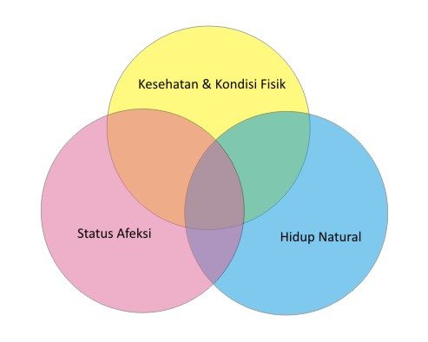
Tiga elemen animal welfare
Memenuhi lima azas kesejahteraan hewan, yaitu :
a. Bebas dari rasa lapar, haus dan malnutrisi
b. Bebas dari ketidaknyamanan
c. Bebas dari rasa takut dan tertekan
d. Bebas dari rasa sakit, luka dan penyakit
e. Bebas untuk mengekspresikan pola perilaku normal

Slide 8
Pasal 66 UU Nomor 41 Tahun 2014
(1) Untuk kepentingan kesejahteraan hewan dilakukan tindakan yang berkaitan dengan penangkapan dan penanganan; penempatan dan pengandangan; pemeliharaan dan perawatan; pengangkutan; pemotongan dan pembunuhan; serta perlakuan dan pengayoman yang wajar terhadap hewan.
(2) Ketentuan mengenai kesejahteraan hewan sebagaimana dimaksud pada ayat (1) dilakukan secara manusiawi yang meliputi:
a. penangkapan dan penanganan satwa dari habitatnya harus sesuai dengan
ketentuan peraturan perundangan-undangan di bidang konservasi;
b. penempatan dan pengandangan dilakukan dengan sebaik-baiknya sehingga memungkinkan hewan dapat mengekspresikan perilaku alaminya;
c. pemeliharaan, pengamanan, perawatan, dan pengayoman hewan dilakukan dengan sebaik-baiknya sehingga hewan bebas dari rasa lapar dan haus, rasa sakit, penganiayaan dan penyalahgunaan, serta rasa takut dan tertekan;

Slide 9
d. pengangkutan hewan dilakukan dengan sebaik-baiknya sehingga hewan bebas
dari rasa takut dan tertekan serta bebas dari penganiayaan;
e. penggunaan dan pemanfaatan hewan dilakukan dengan sebaik-baiknya sehingga hewan bebas dari penganiayaan dan penyalahgunaan;
f. pemotongan dan pembunuhan hewan dilakukan dengan sebaik-baiknya sehingga hewan bebas dari rasa sakit, rasa takut dan tertekan, penganiyaan, dan penyalahgunaan; dan
g. perlakuan terhadap hewan harus dihindari dari tindakan penganiayaan dan penyalahgunaan.
(3) Ketentuan yang berkaitan dengan penyelenggaraan kesejahteraan hewan diberlakukan bagi semua jenis hewan bertulang belakang dan sebagian dari hewan yang tidak bertulang belakang yang dapat merasa sakit.
(4) Ketentuan lebih lanjut mengenai kesejahteraan hewan sebagaimana dimaksud pada ayat (1), ayat (2), dan ayat (3) diatur dengan Peraturan Menteri.

Slide 10
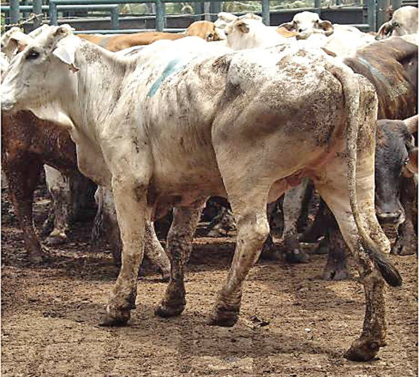
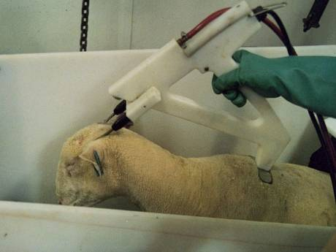
Prosedur standar operasional untuk kesejahteraan ternak
Prosedur standar operasional
1. Penanganan hewan
2. Transportasi darat
3. Pengoperasian Farm/Feedlot
4. Lairage (kandang penampungan sementara)
5. Penyembelihan – dengan pemingsanan
6. Penyembelihan – tanpa pemingsanan
1. Penanganan hewan
Hewan ternak harus ditangani dengan baik untuk mencapai kesejahteraan hewan dan kualitas daging yang baik. Adalah penting bahwa pengurus hewan ternak memahami perilaku hewan dan prinsip-prinsip dasar penanganan hewan dengan stres rendah.
SOP tersebut mencakup proses-proses berikut:
1. Desain dan pemeliharaan fasilitas penanganan
2. Memindahkan dan memilah/mengatur hewan ternak
3. Penggunaan alat bantu cattle talker (tongkat)

Slide 11
2. Transportasi darat
Bagian ini mencakup bongkar muat hewan ternak dan sistem transportasinya. Bagian ini mencakup transportasi darat dari kapal ke feedlot dan/atau rumah potong hewan.
SOP ini mencakup proses-proses berikut:
1. Penggunaan dan pemeliharaan fasilitas bongkar muat dan peralatan pada saat keluar dari kapal, di feedlot dan tempat pemotongan hewan
2. Menempatkan hewan ternak dalam kelompok yang tepat untuk transportasi
3. Bongkar muat dengan stres minimum
4. Mengidentifikasi dan menangani hewan yang cedera
3. Pengoperasian di farm/feedlot
Bagian ini mencakup kedatangan hewan ternak di farm/feedlot dan persiapan untuk transportasi ke rumah potong hewan.
SOP tersebut mencakup proses-proses berikut:
1. Persiapan fasilitas untuk kedatangan hewan ternak
2. Mengidentifikasi dan menangani hewan yang cedera
3. Mengatur hewan ternak dalam kelompok yang sesuai
4. Penyediaan pakan, air dan lingkungan yang aman
5. Persiapan hewan ternak untuk transportasi ke rumah potong hewan

Slide 12
4. Lairage (kandang penampungan sementara)
Bagian ini mencakup desain dan pengoperasian kandang penampungan. Sebuah fasilitas yang dirancang dan dioperasikan dengan baik akan meningkatkan kesejahteraan hewan dan membuat penanganan lebih mudah bagi pekerja
kandang (stockmen). SOP tersebut mencakup proses-proses berikut:
1. Desain dan pemeliharaan sarana penampungan
2. Penanganan hewan dalam kandang penampungan
3. Penanganan selama kondisi lingkungan yang ekstrim
5. Penyembelihan– dengan pemingsanan
Bagian ini mencakup penggunaan perangkat pemingsanan untuk memingsankan ternak secara manusiawi sebelum dipotong. SOP tersebut mencakup proses-proses berikut:
1. Inspeksi dan persiapan restraining box
2. Memindahkan hewan kedalam box dengan tingkat stres minimum
3. Mengurangi penanganan hewan
4. Pengendalian hewan untuk pemingsanan dan pemotongan
5. Pengoperasian dan pemeliharaan perangkat pemingsanan
6. Identifikasi pemingsanan yang efektif
7. Menentukan penyebab pemingsanan yang tidak efektif
8. Melakukan penyembelihan yang efektif setelah pemingsanan

Slide 13
6. Penyembelihan – tanpa pemingsanan
Bagian ini berkaitan dengan penggunaan restraining box untuk memotong hewan ternak tanpa pemingsanan. Proses penyembelihan berdampak pada kesejahteraan hewan dan kualitas karkas. Juru sembelih harus mampu mengenali dan
memecahkan masalah perdarahan yang buruk. SOP tersebut mencakup proses-proses berikut:
1. Inspeksi dan persiapan restraining box
2. Memindahkan hewan kedalam box dengantingkat stres minimum
3. Mengurangi penanganan hewan
4. Mengekang hewan untuk dipotong
5. Melakukan penyembelihan yang efektif
6. Mengenali dan memperbaiki masalah perdarahan
7. Mengenali kematian otak
POIN PENTING
Kompetensi serta kemampuan juru sembelih dan pekerja kandang untuk menangani sapi secara efektif dianggap sebagai faktor-faktor terbesar yang mempengaruhi kesejahteraan hewan, keselamatan pekerja dan kualitas produk akhir.

Slide 14
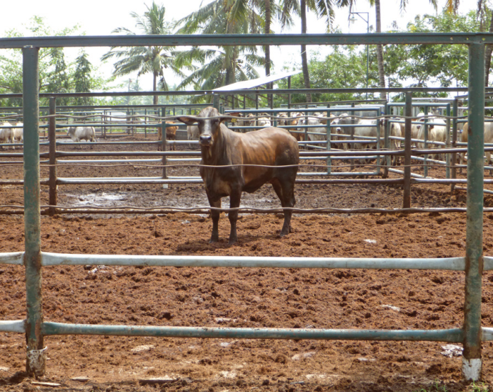
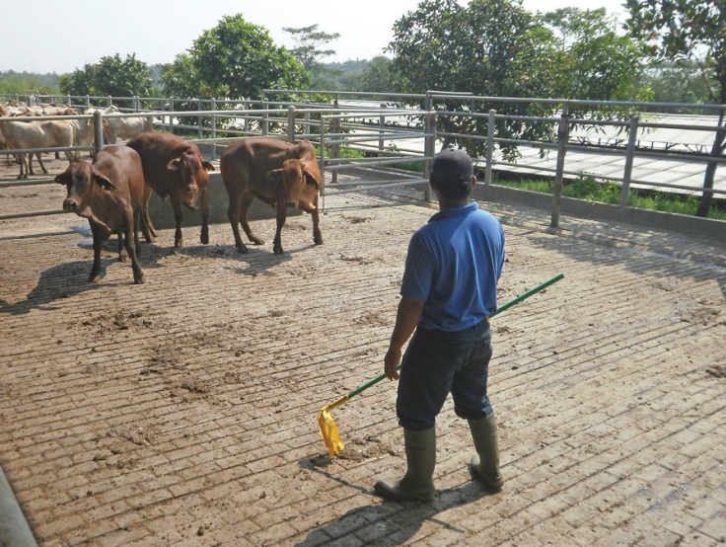
STANDAR OIE
Prosedur yang menyiksa tidak boleh digunakan untuk memindahkan hewan.
Hal ini termasuk:
• mencambuk
• memelintir ekor
• penggunaan penjepit hidung (nose twitches)
• tekanan pada mata, telinga atau alat kelamin eksternal
• penggunaan galah atau alat bantu lain yang
menyebabkan rasa sakit dan tersiksa (termasuk tongkat besar, tongkat dengan ujung yang tajam, pipa besi panjang, kawat pagar atau sabuk kulit yang berat).
X

Slide 15
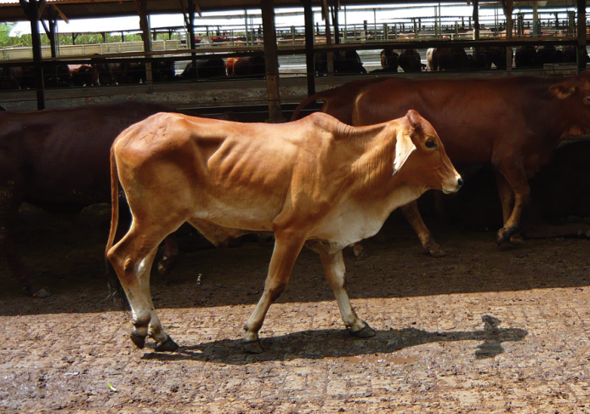
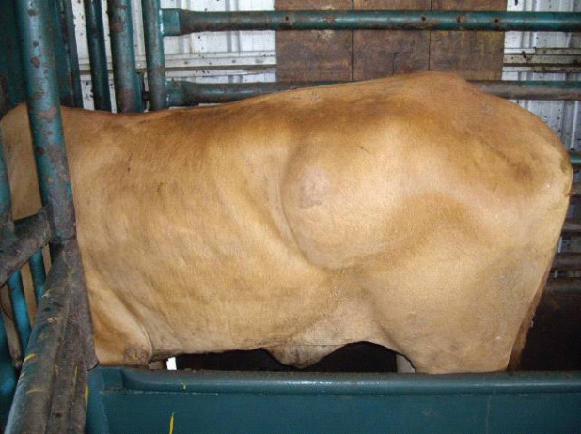
tindakan pengistirahatan perlu dilakukan sebelum pemotongan. ternak yang banyak istirahat dan tenang pada waktu penyembelihan diharapkan menghasilkan daging yang bermutu tinggi dibandingkan dengan ternak yang kehabisan tenaga dan tertekan.
Penanganan Sebelum dan Selama Pemotongan
Pemeriksaan antemortem
adalah pemeriksaan hewan sebelum disembelih. pemeriksaan ini meliputi pemeriksaan fisik dan perilaku
X
Pemeriksaan post mortem
adalah pemeriksaan hewan setelah disembelih. pemeriksaan ini merupakan proses sorting atau pemilahan antara bagian karkas atau organ hewan yang normal dan organ hewan yang abnormal.

Slide 16
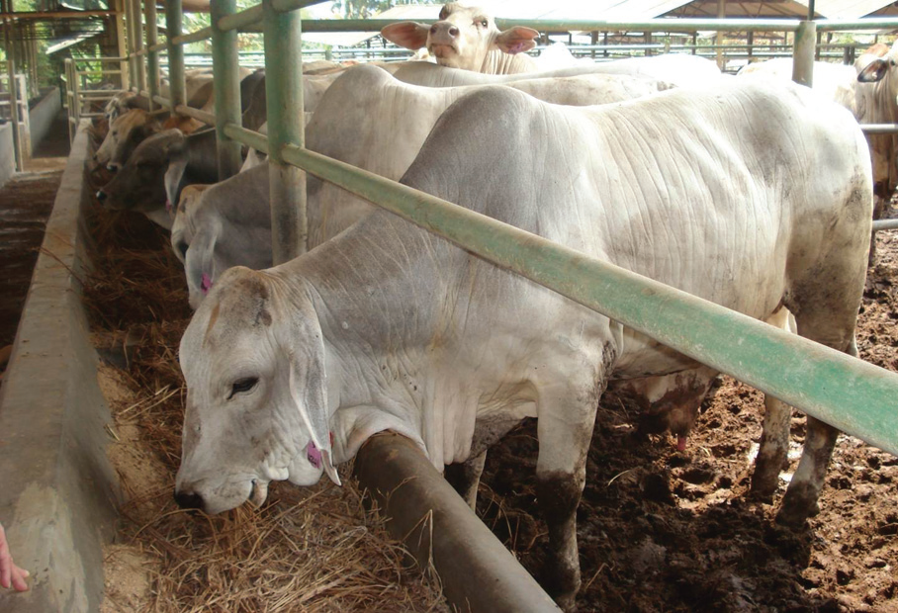
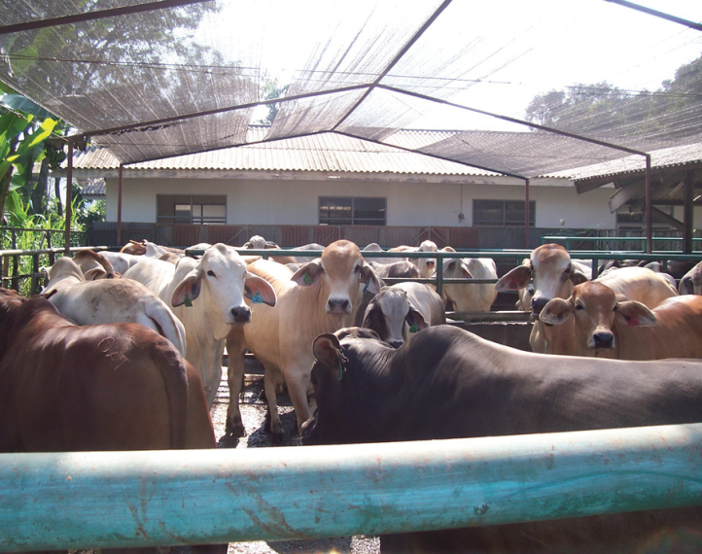
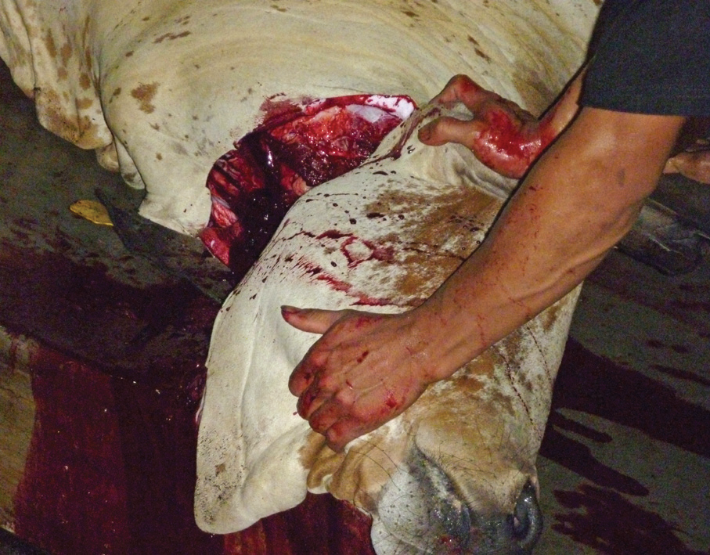
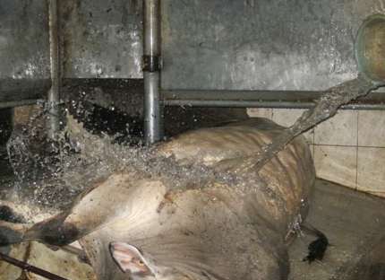
Hewan yang dikandangkan selama
lebih dari 12 jam harus diberi pakan.
Naungan harus disediakan selama kondisi sangat panas.
Penyayatan harus memutuskan kedua arteri karotis dan kedua vena jugularis untuk memungkinkan pendarahan yang cepat. Tahan kepala ke belakang untuk mencegah agar luka sayatan tidak
bersentuhan.
Jangan melakukan stimulasi yang tidak diperlukan terhadap hewan seperti menyemprotkan atau
menuangkan air ke tubuh hewan sebelum penyembelihan.

Slide 17
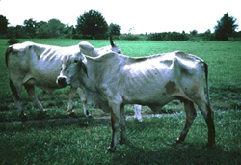
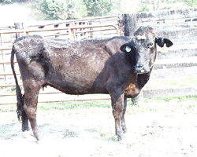
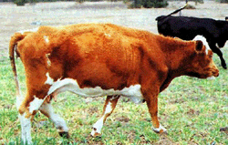
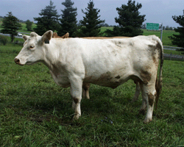
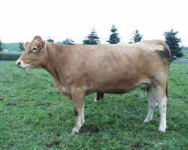
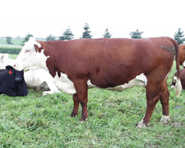
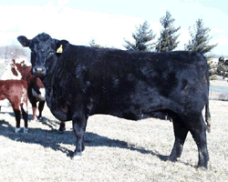
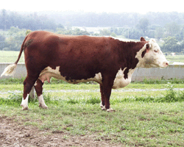
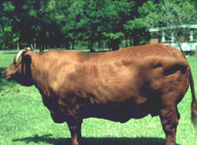
BCS 1
BCS 2
BCS 3
BCS 4
BCS 5
BCS 6
BCS 7
BCS 8
BCS 9

Slide 18
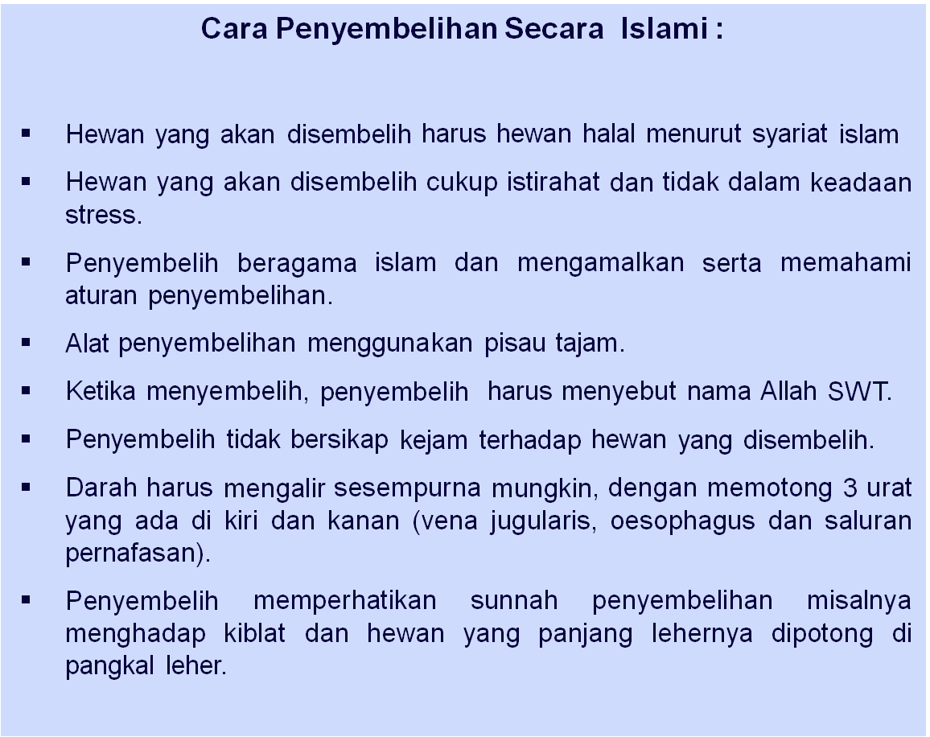
Cara Penyembelihan

Slide 19
Penyembelihan
1) Hanya gunakan pisau yang mampu memutuskan kedua arteri karotis. Panjang pisau harus kira-kira dua kali lebar leher hewan tersebut.
2) Pisau yang digunakan untuk menyembelih ternak harus cukup panjang sehingga ujung pisau tetap berada di diluar daerah sayatan selama penyembelihan
3) Pisau harus disiapkan dan diasah sebelum memulai penyembelihan dan kemudian dijaga tetap tajam antara penyembelihan tiap hewan (lihat instruksi kerja yang sesuai)
4) Pengasahan pisau antara jeda penyembelihan harus dilakukan sebelum hewan dikekang untuk penyembelihan.
5) Selalu memegang pisau pada gagangnya, bukan pada mata pisaunya.
6) Jangan melempar pisau, dan jauhkan dari pekerja yang lain
7) Sayat tenggorokan pada posisi C1 dengan sayatan tunggal, tidak terputus dan cepat.
POIN PENTING
Sayatan pisau yang lambat dapat menimbulkan kemungkinan perdarahan yang buruk.
POIN PENTING
Aliran darah dari luka leher dapat terhambat jika arteri mengalami aneurisma palsu (bekuan darah) pada ujungnya. Jangan mencoba untuk menghapus

Slide 20
KESIMPULAN:
Bagi umat islam syarat utama makanan adalah halal dan thoyib disamping memenuhi persyaratan gizi dan kesehatan.
Produk pangan hasil ternak harus memenuhi syarat medis, utamanya berasal dari ternak sehat dengan ciri-ciri (a) bebas dari penyakit yang bersifat menular atau tidak menular, (b) tidak mengandung bahan-bahan yang dapat mempengaruhi kesehatan manusia (residu hormon, antibiotika dan lain-lainnya) dan (c) memiliki penampilan produksi yang baik.

Slide 21
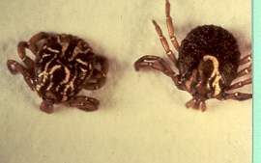
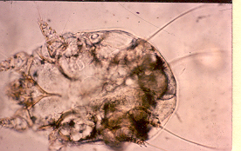
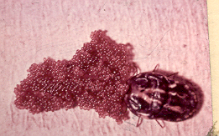
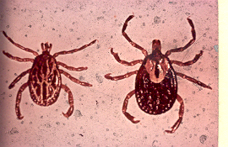

Slide 22
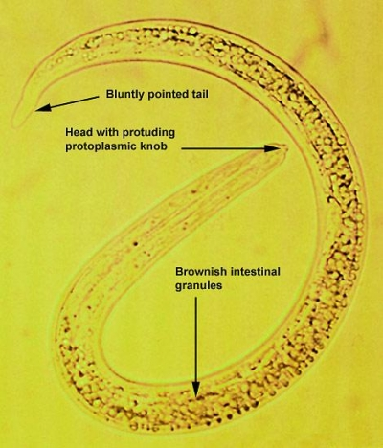
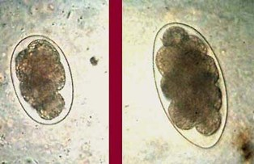
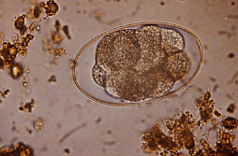

Slide 23
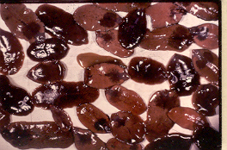

Slide 24
